Slide 1

Sitio Clínico
1. Factibilidad
Servicios para la ciencia
®
www.uis.com.mx
Copyright © Grupo UIS, 2020

Slide 2
Instrucciones
Realice las actividades de acuerdo al Procedimiento normalizado y al Instructivo de trabajo correspondiente.
Documente cada actividad en el Software QUIS.
En comunicación escrita, utilice solamente Formatos Controlados autorizados.
Comunique a Recursos Humanos cualquier observación, o solicitud expresa del cliente.

Slide 5
Meta de Factibilidad
No. | 1
Objetivo | Responder factibilidad en 3 días hábiles
Justificación | Establecer la viabilidad de los estudios propuestos
Indicador | Tiempo de respuesta de factibilidad
Fórmula | Suma de los días hábiles entre la fecha en que se recibe el cuestionario y la fecha en que se envía la respuesta
Meta | 80% de respuestas en 3 días hábiles
Responsables | Gerencia

Slide 8
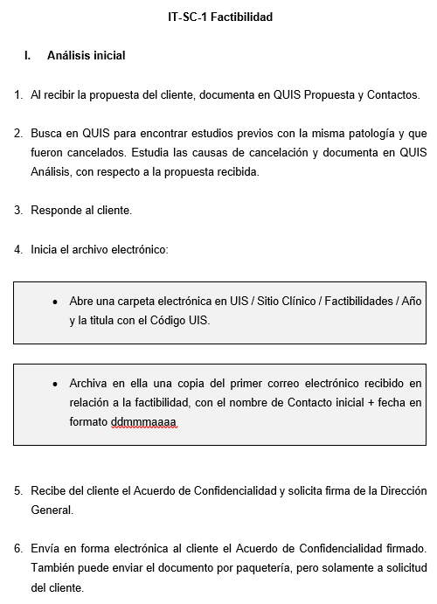
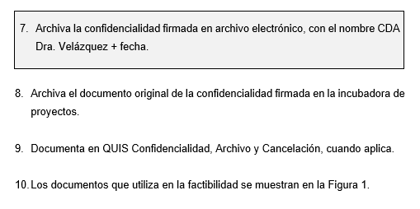

Slide 10
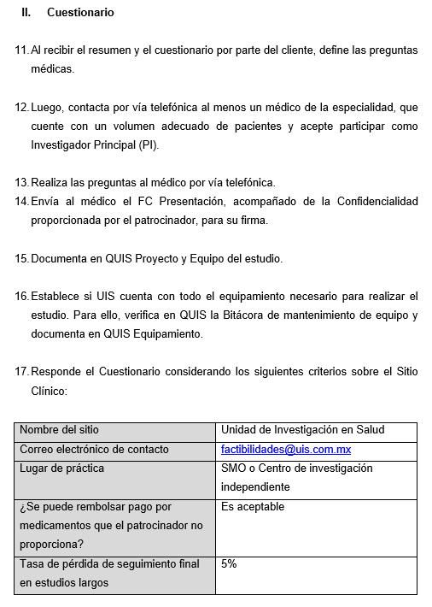
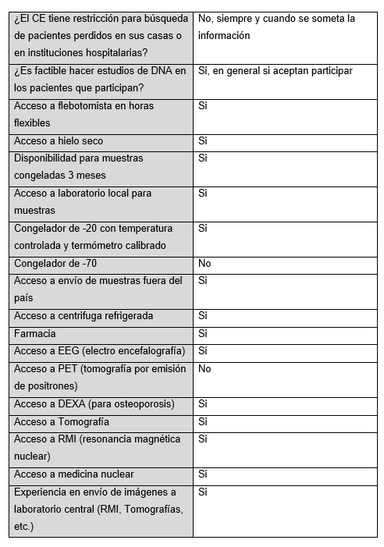

Slide 11
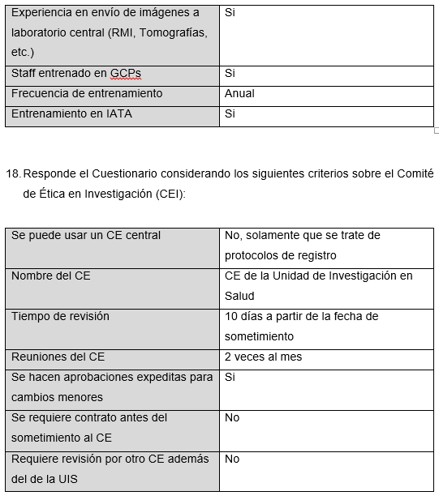
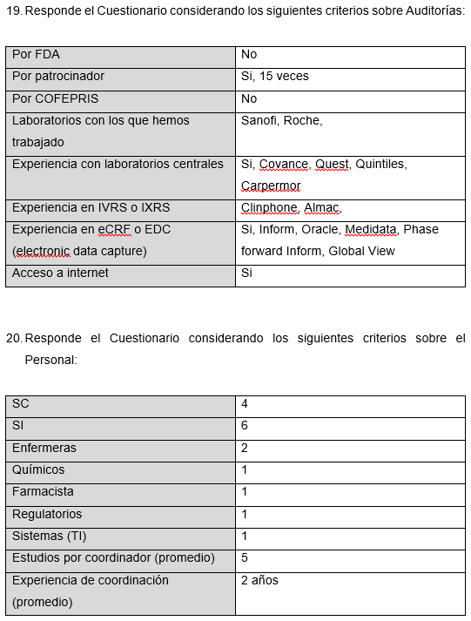

Slide 12
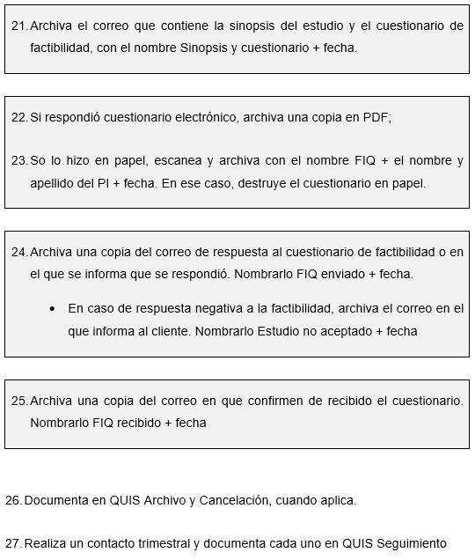

Slide 13
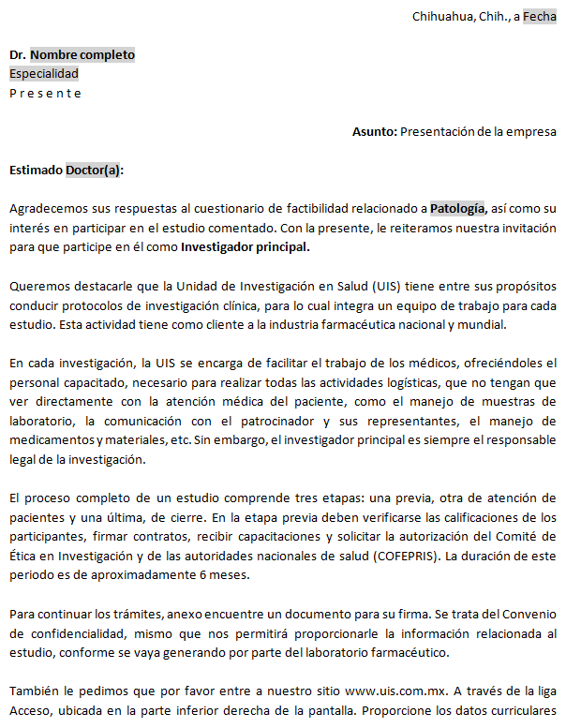
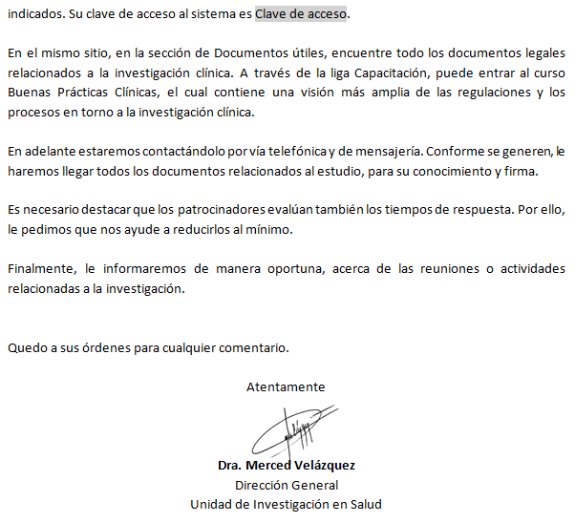

Slide 15
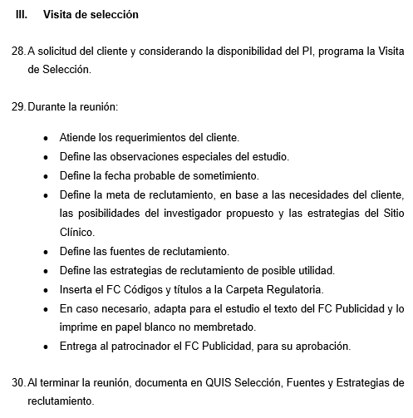

Slide 16
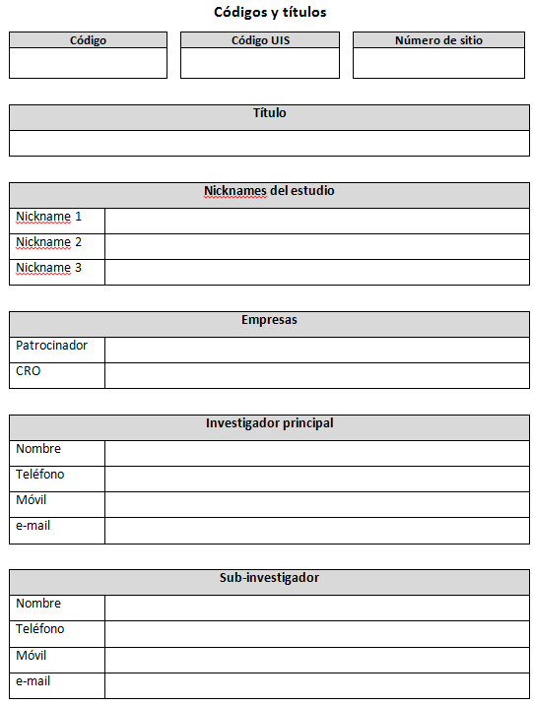
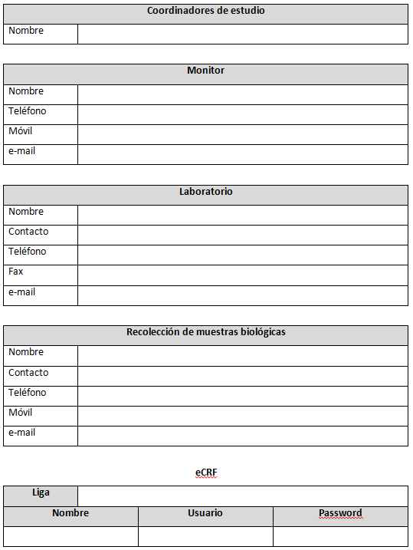

Slide 17
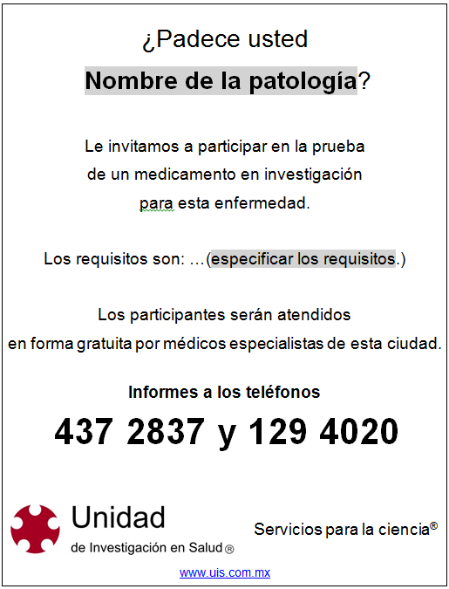

Slide 18
Sitio Clínico
Servicios para la ciencia
®
www.uis.com.mx
Copyright © Grupo UIS, 2020

